Slide 1
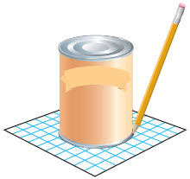
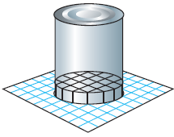
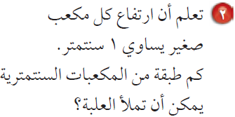
19,5 سم2 تقريبا
مساحة القاعدة
الارتفاع
6 طبقات
مساحة القاعدة × الارتفاع
117 سم3
= 19.5× 6 =

Slide 2
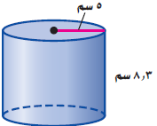
ع
الارتفاع
×
مساحة القاعدة
حجم الأسطوانة =
ط نـق²
= ط نـق² ع
ع
×
نـق²
×
ط
حجم الأسطوانة =
8,3
²5
3,14
651,55
=
651,6 سم³
≈

Slide 3
ع
×
(2,4)²
نـق²
×
ط
حجم الأسطوانة =
ع
×
نـق²
×
ط
حجم الأسطوانة =
9
3,14
1,8
²3
3,14
162,7776
=
50,868
=
162,8 م³
≈
50,9 سم³
≈

Slide 4
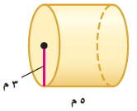
ع
×
نـق²
×
ط
حجم الأسطوانة =
5
²3
3,14
141,3 م³
=

Slide 5
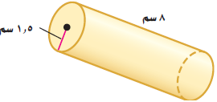
ع
×
(1,5)²
نـق²
×
ط
حجم الأسطوانة =
8
3,14
56,52
=
56,5 سم³
≈

Slide 6
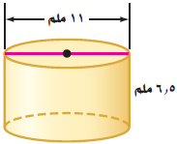
5,5
ع
×
(5,5)²
نـق²
×
ط
حجم الأسطوانة =
6,5
3,14
617,4025
=
617,4 سم³
≈

Slide 7
20 سم
40 سم •
ع
×
نـق²
×
ط
حجم الأسطوانة =
50
²20
3,14
62800 ملم³
=

Slide 8
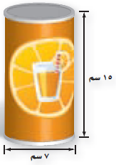
ع
×
(3,5)²
نـق²
×
ط
حجم الأسطوانة =
15
3,14
576,975
=
577,1 سم³
≈
3,5

Slide 9
12 سم
ع
×
نـق²
×
ط
حجم الأسطوانة =
12
²4
3,14
4 سم
602,88 سم³
=
602,9 سم³
≈

